Slide 1
Iskanje in urejanje objektov
In kratek izlet v preobteževanje operatorjev, vmesnike …

Slide 2
Tabela pravokotnikov
Denimo, da imamo dano tabelo pravokotnikov (objektov tipa Pravokotnik).
Radi bi jih uredili od najmanjšega do največjega
Kaj je najmanjši pravokotnik?
Kako primerjati pravokotnike?

Slide 3
Sestavimo razred Pravokotnik
Podatki: a, b
Lastnosti: A, B
  Obvezno pozitivni števili
Metode:
  Ploščina
  Obseg
DEMO

Slide 4
Pravokotnik
public class Pravokotnik
{
private int stA;
private int stB;
// Lastnosti
public int A {
get { return this.stA; }
set { if (vRedu(value)) this.stA = value; }
}
public int B {
get { return this.stB; }
set { if (vRedu(value)) this.stB = value; }
}
// pomožna metoda
private bool vRedu(int x)
{
return x > 0;
}

Slide 5
Pravokotnik
public Pravokotnik()
{
// privzeti pravokotnik je 1 x 1
this.stA = 1;
this.stB = 1;
}
public Pravokotnik(int x, int y)
: this() // klic privzetega konstruktorja
{
// pravokotnik x X y
// če je x ali y negativen ali 0, ga postavimo na 1
this.A = x; // izvede se ustrezna metoda set, ki preveri podatke!
this.B = y;
}
public int Obseg()
{ // obseg pravokotnika
return 2 * (this.A + this.B);
}
public int Ploscina()
{ // ploščina pravokotnika
return (this.A * this.B);
}

Slide 6
Pravokotnik (bolje)
Vedno uporabljajmo lastnosti
Obseg in Ploscina naj bosta raje lastnosti (ki ju lahko le beremo)
public Pravokotnik()
{
// privzeti pravokotnik je 1 x 1
this.A = 1;
this.B = 1;
}
public Pravokotnik(int x, int y)
: this() // klic privzetega konstruktorja
{
// pravokotnik x X y
// če je x ali y negativen ali 0, ga postavimo na 1
this.A = x; // izvede se ustrezna metoda set, ki preveri podatke!
this.B = y;
}
public int Obseg
{ // obseg pravokotnika
get { return 2 * (this.A + this.B); }
}
public int Ploscina
{ // ploščina pravokotnika
get { return (this.A * this.B);}
}

Slide 7
Tabela pravokotnikov
Tabela 10 pravokotnikov s stranicami med 1 in 5?
Koliko je v tej tabeli pravokotnikov s stranicama 2 in 3?
// naredimo tabelo
Pravokotnik[] tabPrav = new Pravokotnik[10];
Random gen = new Random();
for (int i = 0; i < tabPrav.Length; i++)
{
int a = gen.Next(1, 6);
int b = gen.Next(1, 6);
tabPrav[i] = new Pravokotnik(a, b);
}

Slide 8
Tabela pravokotnikov
// izpišimo pravoktnike
for (int i = 0; i < tabPrav.Length; i++)
{
Console.WriteLine(i + ". : " + tabPrav[i]);
}
// koliko je pravokotnikov 2 x 3
Pravokotnik iskani = new Pravokotnik(2, 3);
int kolikoIskanih = 0;
for (int i = 0; i < tabPrav.Length; i++)
{
if (iskani == tabPrav[i]) kolikoIskanih++;
}
Console.WriteLine("V tabeli je " + kolikoIskanih +
" pravokotnikov 2 x 3");

Slide 9
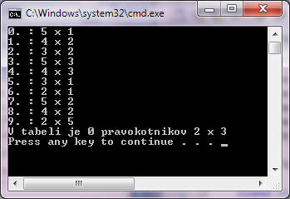
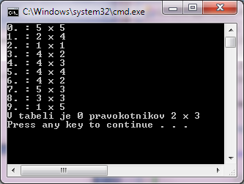
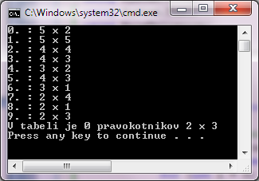
Preizkus

Slide 10
Zakaj?
Primerjali smo naslove, ne vsebine objektov
Kaj pomeni
  ob1 == ob2
Primerjamo, ali gre za ista objekta, ne za enaka!
In kaj sedaj?

Slide 11
Možne rešitve
Sestavimo statično metodo StaEnaka
Sestavimo objektno metodo JeEnak
Uporabimo preobteževanje operatorjev
Sestavimo metodo Equals
Implementiramo metod CompareTo

Slide 12
StaEnaka
Statična metoda
v razredu Pravokotnik
"zunaj"
public static bool StaEnaka(Pravokotnik p1, Pravokotnik p2)

Slide 13
JeEnak
objektna
v razredu Pravokotnik
public bool JeEnak(Pravokotnik drugi)

Slide 14
Preobteževanje operatorjev
  Definiramo, kako se obnaša == (in !=) v razredu Pravokotnik
  public static bool operator ==(Pravokotnik p1, Pravokotnik p2)
  Ko pišemo ==, prevajalnik "protestira", dokler ni še
  public static bool operator !=(Pravokotnik p1, Pravokotnik p2)

Slide 15
Preobteževanje operatorjev
+, *, …
Relacijski obvezno v parih:
  == in !=
  <= in >=
Spodobi (a ne zahteva) se, da so metode usklajene!

Slide 16
Preobteževanje operatorjev
public static bool operator ==(Pravokotnik p1,
Pravokotnik p2)
{
return (p1.A == p2.A) && (p1.B == p2.B);
}
public static bool operator !=(Pravokotnik p1,
Pravokotnik p2)
{
return !(p1 == p2); // najbolje negirati prej def. metodo
}

Slide 17
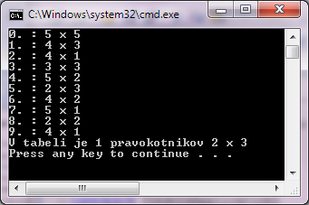
Preizkusimo
Program KolikoPravokotnikov mora delovati brez sprememb!
  A pravilno ;-)

Slide 18
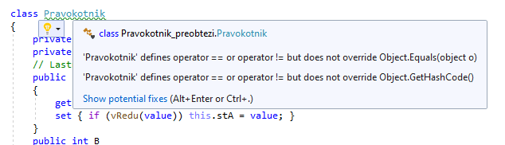
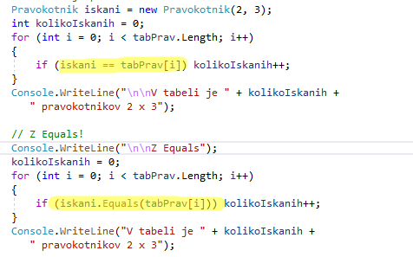
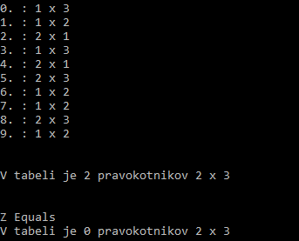
Opozorilo

Slide 19
Metoda Equals
  public override bool
  Equals(Pravokotnik drug)
  override – kot pri ToString
  dedovanje (bomo še govorili)

Slide 20
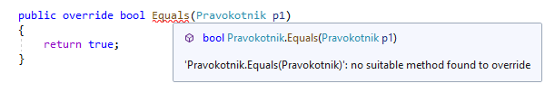

public override bool Equals(object p2) {
if (p2 is Pravokotnik) // če je p2 tipa Pravokotnik {
Pravokotnik pr = (Pravokotnik)p2; // iz tipa object
// naredimo Pravokotnik (lahko!)
return (this.A == pr.A) && (this.B == pr.B);
}
else
return false; // če primerjamo s čim drugim
}

Slide 21
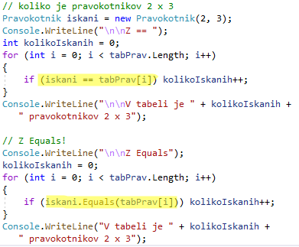
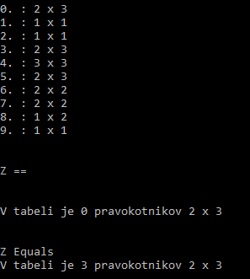

Slide 22
Lepše (pravilneje)
    Spodobi se napisati metodo Equals in zagotoviti, da je usklajena z ==!
public override bool Equals(object p2) {
if (p2 is Pravokotnik) // če je p2 tipa Pravokotnik (hierarhija …)
{
Pravokotnik pr = (Pravokotnik)p2; // iz tipa object
// naredimo Pravokotnik (lahko!)
return (this.A == pr.A) && (this.B == pr.B);
}
else
return false; // če primerjamo s čim drugim
}
public static bool operator ==(Pravokotnik p1, Pravokotnik p2) {
return p1.Equals(p2);
}
public static bool operator !=(Pravokotnik p1, Pravokotnik p2) {
return !p1.Equals(p2);
}

Slide 23
Še vedno opozorilo
Sicer je še vedno tu opozorilo
'Pravokotnik' defines operator == or operator != but does not override Object.GetHashCode()
ki pa ga še vedno kar "prezrimo"

Slide 24
Spremenimo enakost
Denimo, da sta za nas pravokotnika 2 x 3 in 3 x 2 tudi enaka
Kakšne spremembe?
V razredu Pravokotnik
  Spremenimo Equals
public override bool Equals(object p2)
{
if (p2 is Pravokotnik) // če je to res pravokotnik
{
Pravokotnik pr = (Pravokotnik)p2;
return ((this.A == pr.A) && (this.B == pr.B))
|| ((this.A == pr.B) && (this.B == pr.A));
}
else
return false; // če primerjamo s čim drugim
}

Slide 25
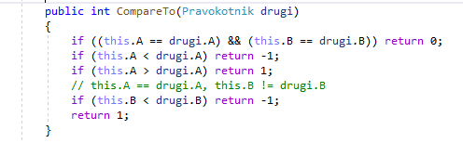
Metoda CompareTo
Implementiramo metod CompareTo
  nekaj.CompareTo(drugo)
  Metoda, ki vrne neg. št., če nekaj < drugo, 0, če ==, poz.št, če >
  Dogovor, kaj pomeni <, kaj >
  Recimo < je tisti z manjšo stranico A

Slide 26
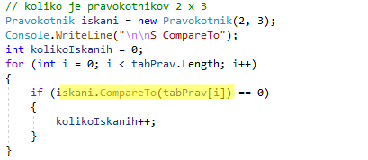
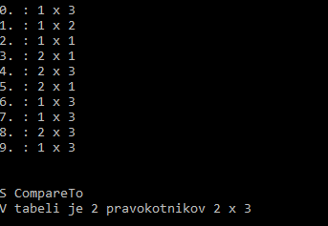

Slide 27
Metoda CompareTo
Pravilni način: Uporaba vmesnikov
class Pravokotnik : IComparable
S tem imamo možnost uporabljati vgrajene metode Sort, BinarySearch …

Slide 28
S CompareTo
Vmesniki
  Navidezni razredi
  Le naštejejo funkcije, ki jih razred, ki jih implementira, mora imeti
Vmesnik IComparable
class Pravokotnik : IComparable
  Zaveza, da bo v razredu Pravokotnik tudi metoda CompareTo
public int CompareTo(Pravokotnik p2)
{
return this.Ploscina() - p2.Ploscina();
}

Slide 29
IComparable
Še vedno težave
Vmesnik IComparable pričakuje, da bomo povedali, kako primerjati s poljubnim objektom, zato bi morali imeti
  public int CompareTo(Object p2)
Nas pa zanima le primerjanje s pravokotniki
  public int CompareTo(Pravokotnik p2)
class Pravokotnik
: IComparable<Pravokotnik>
  Zaveza, da bo v razredu Pravokotnik tudi metoda CompareTo, ki zna preverjati Pravokotnik s Pravokotnikom

Slide 30

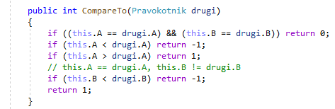

Slide 31
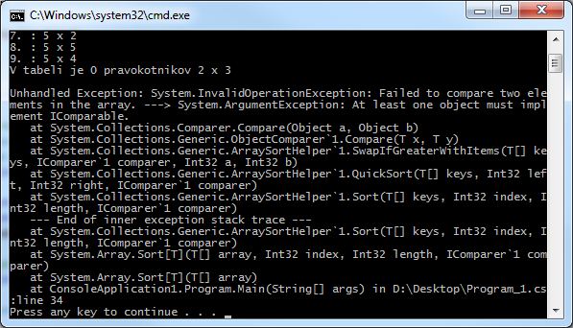
Urejanje
http://www.csharp-examples.net/sort-array/
http://msdn.microsoft.com/en-us/library/system.array.sort%28v=vs.90%29.aspx
Array.Sort(tabela)

Slide 32
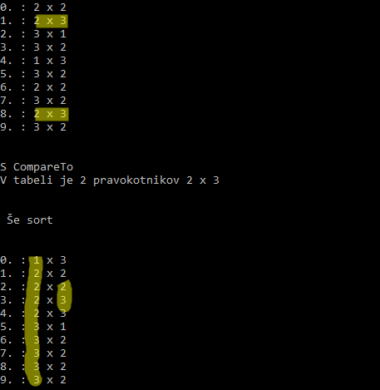
Uredimo pravokotnike
Sedaj pa lahko pravokotnike uredimo z vgrajeno metodo
Array.sort(tabPrav);

